Slide 1





Sesión 3 Comparte tus preguntas a través del siguiente código QR
Transformación tecnológica del transporte público en Bogotá: Sistema Interoperable de Recaudo

Slide 2

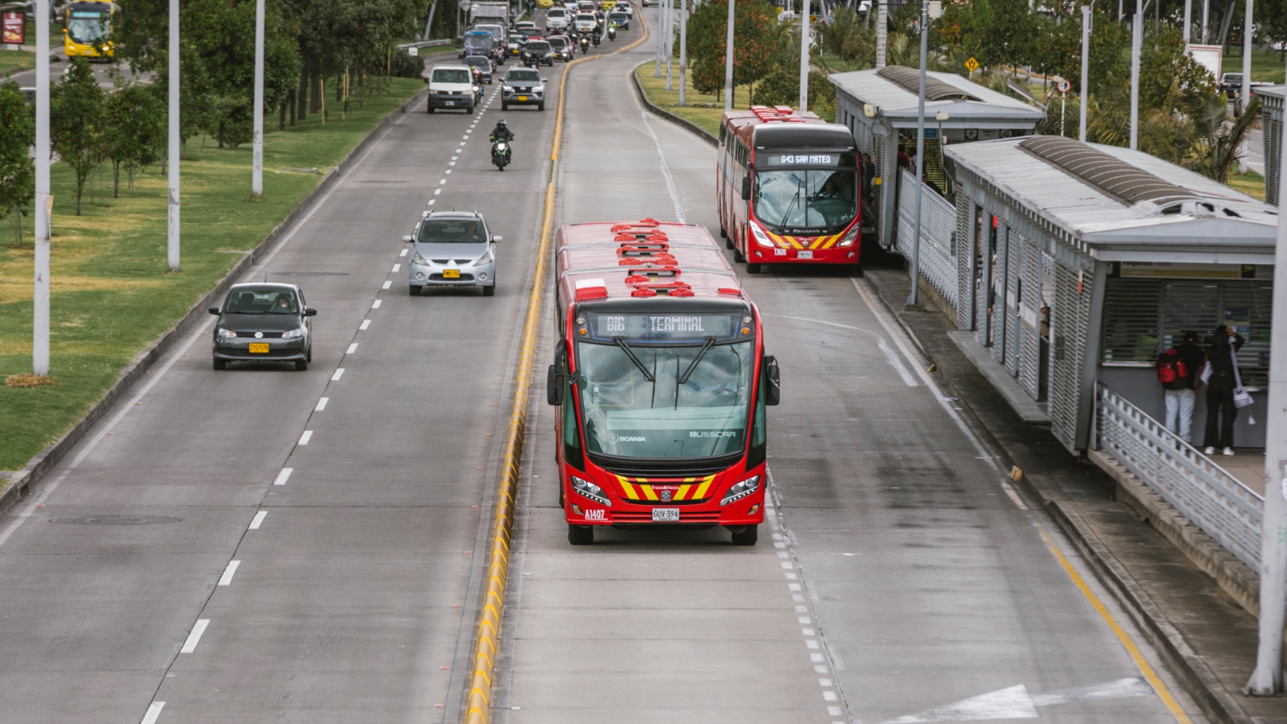
Sistema Interoperable de Recaudo (SIR)
Sistema Central y sus interfaces
Infraestructura de soporte
11 de julio de 2025

Slide 3
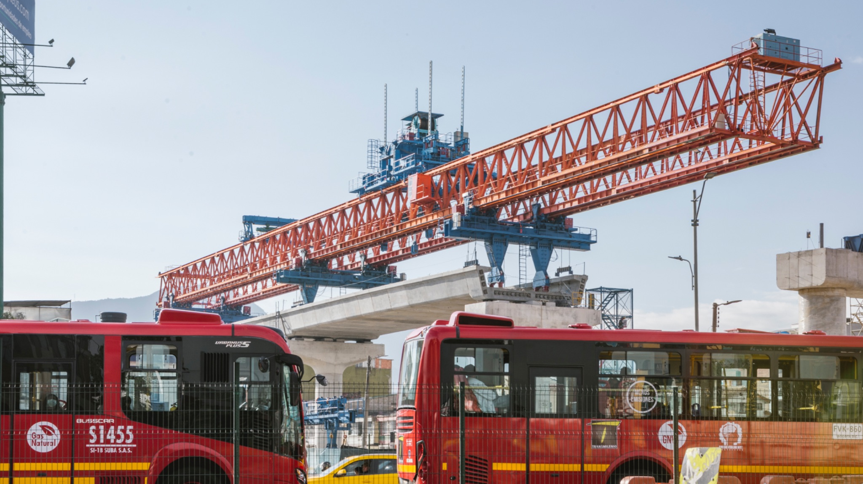
Sistema Central del SIR

Slide 4

Funcionalidades del Sistema Central
Configuración y simulación de tarifas
Reconstrucción de viajes
Identificación y configuración de elementos
Monitoreo de dispositivos
Tarifas
Cálculo de tarifas
Interfaces de información de tarifas
Funcionalidades de Soporte
Gestión de cuentas de usuarios y de transporte
Maestro de dispositivos
Transacciones “tullave”
Gestor de pagos
Seguridad de medios de pago
Gestión de PQRS
Funcionalidades Core
Procesamiento
Transacciones con base en cuenta
Gestión de riesgos
Portal web usuarios
Gestión de recargas
Generación y envío de cobros
Funcionalidades de acceso
y exp. usuario
Portal web instituciones
Recargas y Otros
Gestión de saldos inactivos
Gestión de medios de pago
APP móvil

Slide 5
Funcionalidades del Sistema Central
Componente | Nombre | Descripción
Tarificación | Configuración. | Administrar la configuración de tarifas, productos, usuarios, dispositivos y la red de transporte.
 | Reconstrucción del viaje. | Conectar validaciones para establecer trayectos completos del usuario.
 | Cálculo de tarifas. | Determinar el valor a cobrar según la política tarifaria y el viaje.
 | Interfaces de información de tarifas. | Interfaces para otros sistemas del esquema tarifario configurado.
 | Agregación de transacciones. | Consolida transacciones para la facturación periódica de instituciones y pagos EMV.

Slide 6
Funcionalidades del Sistema Central
Componente | Nombre | Descripción
Procesamiento | Procesamiento de transacciones con base en cuenta | Procesamiento de las transacciones con cuentas del sistema.
 | Procesamiento de transacciones Tullave | Consolidación de transacciones en coordinación con el sistema central de TRANSMILENIO.
 | Validación y acceso | Verifica medios de pago, autoriza acceso y registra validaciones.
 | Proveedor de servicios de pago | Facilita la aceptación y procesamiento de pagos electrónicos del sector financiero.
 | Gestión de listas | Consolida y distribuye reportes de bloqueo/desbloqueo de cuentas y medios de pago.
 | Gestión de fraude | Detecta y previene fraudes mediante acciones tecnológicas.

Slide 7
Funcionalidades del Sistema Central
Componente | Nombre | Descripción
Recargas y otros | Manejo de recargas de la cuenta | Soporta múltiples métodos de recarga y su procesamiento.
 | Transferencia de saldos entre cuentas | Permite la transferencia de saldos entre cuentas de transporte.
 | Históricos de recaudo y consumos | Almacena la trazabilidad de eventos del sistema.
 | Cuentas institucionales | Gestiona cuentas para instituciones, permitiendo inscribir usuarios y asignar saldos.
 | Gestión del ciclo de vida de los medios de pago | Habilita emisión, activación, bloqueo y cancelación de medios de pago.
 | Configuración de medios de pago interoperables | Configura la vinculación, personalización y beneficios de medios de pago.

Slide 8
Funcionalidades del Sistema Central
Componente | Nombre | Descripción
Soporte | Información y saldos de usuarios | Gestiona datos de identificación, saldos y transacciones de usuarios.
 | Tokens para identificación de usuarios | Genera y administra identificadores únicos y seguros para usuarios.
 | Despliegue parametrizable de la configuración a dispositivos | Actualiza parámetros operativos en validadores y dispositivos.
 | Conciliación de transacciones | Reconcilia registros de validaciones e investiga discrepancias.
 | Soporte a usuarios | Provee infraestructura tecnológica para la gestión de soporte y PQRs de usuarios.

Slide 9
Funcionalidades del Sistema Central
Componente | Nombre | Descripción
Acceso a usuarios | Despliegue de un sitio web y una aplicación móvil | Ofrece autogestión de cuentas, historial y transferencias para usuarios.
 | Despliegue de un sitio web para instituciones | Permite la administración de cuentas y acceso a historiales para instituciones.
 | Recopilación y reenvío | Consolida y distribuye información transaccional y operativa.

Slide 10
Interfaces del Sistema Central del SIR
Unidad de certificación y homologación
Centro estratégico de movilidad
Cámara de Compensación
Proveedor de servicios de pago
Unidad de seguridad
Sistema Central del SIR
Emisor de medios de pago
Usuarios institucionales
Canales de atención al usuario
Sistemas de Recaudo Nivel 3 - Modo Distribuido
Notes:
Interfaces con el Nivel 3 (sistemas locales de recaudo y validación): Estas interfaces permiten la interoperabilidad con los Entes Gestores que operan sus propios sistemas de validación:
Recepción de eventos de recaudo, validación, ajustes, entre otros
Gestión y consulta de tokens de cuentas de usuario funcionando en modo descentralizado.
Recepción de actualización de listas desde el Nivel 3 y entidades financieras
Distribución de listas hacia sistemas de recaudo de Nivel 3 y dispositivos conectados directamente.
Distribución de parámetros
Distribución de configuraciones
Confirmación de recepción y consistencia de datos
Enrutamiento de transacciones de actualización de saldo.
Interfaz de diagnóstico y monitoreo de dispositivos locales (si aplica)
Reporte del historial de transacciones y saldos
Interfaces con la Cámara de Compensación: Estas interfaces permiten transferir los datos necesarios para calcular y distribuir los ingresos recaudados:
Remisión de registros transaccionales agrupados de acuerdo a criterios parametrizables como: marca temporal, actor, medio de pago, modalidad, ente gestor, operador de recaudo, etc.
Trazabilidad y conciliación cruzada: validación de flujos y transacciones, registros duplicados, ingresos no liquidados.
Provisión de datos para la trazabilidad de liquidaciones realizadas.
Interfaces con la Unidad de Certificación y Homologación
Publicación de listas de actores certificados.
Recepción de componentes homologados para habilitación operativa.
Sincronización de versiones del estándar y cumplimiento técnico.
Interfaces con la Unidad de Seguridad
Alimentación del sistema SIEM con eventos de seguridad y anomalías.
Alertas generadas por validaciones anómalas o sospechosas.
Intercambio de reportes de monitoreo y gestión de fraude.
Interfaces con canales de atención al usuario final
Sincronización de saldos, historial de consumos (viajes, consumo de servicios, etc.) y medios de pago.
Consulta de eventos, recargas, beneficios y reclamos.
Interfaces con el CEM (Centro Estratégico de Movilidad)
Este conjunto de interfaces consolida la información de todos los actores certificados en el SIR.
Reporte de la política tarifaria y configuración
Reportes de transacciones
Reportes de información de los usuarios
interfaces de entrada o salida con otros sistemas de los servicios SIT
Proveedor de servicios de pago (EMV, QR dinámico, billeteras electrónicas)
Validación en línea y fuera de línea de transacciones.
Verificación de autenticación y autorización.
Gestión de reversos o recargas fallidas.
Registro de transacciones para trazabilidad posterior.
Interfaces con emisores de medios de pago
Reporte de transacciones de compra de medios de pago
Reporte de personalización de cuentas y medios
Reporte de gestión de transacciones asociadas al ciclo de vida de los medios de pago
Interfaces con los usuarios institucionales y autoridades
Consulta de reportes operativos y de trazabilidad.
Gestión de reglas y parámetros vía interfaz administrativa.
Acceso autenticado y segmentado a logs, reportes, transacciones, saldos, información de los usuarios, y configuraciones.

Slide 11






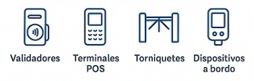
Interfaces con Operador descentralizados - TRANSMILENIO S.A.
Estándar de Interoperabilidad
SISTEMA CENTRAL DEL SIR
CÁMARA DE COMPENSACIÓN
Unidad de Certificación y homologación
Unidad de Seguridad
Reconstrucción del Viaje
Cálculo de la tarifa
Gestión de Listas
Nivel 4
Gestión de usuarios y distribución de saldos
Distribución de Ingresos
Gestión de fraude
Cumplimiento de estándares.
Supervisión de dispositivos, medios de pago y tráfico de transacciones.
Monitoreo, registro y análisis de eventos.
Seguridad, criptografía y autenticación.
Reglas / parámetros / configuraciones / conciliaciones
Listas , PQRS
Transacciones
Validación de medios de
pago y transacciones
Gestión de saldos
Conciliación de efectivo
Nivel 3
Gestión de dispositivos y soporte a usuarios
Liquidacion de operadores de transporte
Gestión de fraude
DISPOSITIVOS
Nivel 1

Slide 12
Interfaces con Operador centralizados - Caso Metro de Bogotá
Estándar de Interoperabilidad
SISTEMA CENTRAL DEL SIR
CÁMARA DE COMPENSACIÓN
Unidad de Certificación y homologación
Unidad de Seguridad
Reconstrucción del Viaje
Cálculo de la tarifa
Gestión de Listas
Nivel 4
Gestión de usuarios y saldos
Distribución de Ingresos
Gestión de fraude
Cumplimiento de estándares.
Supervisión de dispositivos, medios de pago y tráfico de transacciones.
Monitoreo, registro y análisis de eventos.
Seguridad, criptografía y autenticación.
Reglas / parámetros / configuraciones
PQRS
Transacciones
Listas
Conciliaciones
Validación de medios de pago y transacciones
Conciliación de efectivo
Nivel 3
Gestión de dispositivos y soporte a usuarios
Gestión de fraude
DISPOSITIVOS
Nivel 1

Slide 13
Alcance del Sistema Central del SIR
Etapa 1: Diseño, Desarrollo e Implementación
Subetapa Diseño
Productos
Se estructura el diseño funcional y técnico del Sistema Central del SIR, estableciendo la arquitectura lógica, funcionalidades, interfaces y condiciones operativas.
Especificación de requerimientos funcionales y no funcionales.
Análisis de cobertura funcional del COTS/MOTS e identificación de brechas con respecto a los requerimientos.
Arquitectura de integración con sistemas Nivel 3, dispositivos, medios de pago, usuarios institucionales y demás sistemas.
Definición de modelos de datos, seguridad y gobernanza de información.

Slide 14
Alcance del Sistema Central del SIR
Etapa 1: Diseño, Desarrollo e Implementación
Subetapa Desarrollo
Productos
Realizar la adaptación, integración y parametrización del Sistema Central del SIR, desarrollando módulos y/o requerimientos e interfaces de interoperabilidad. Se incluyen pruebas de hacking ético, ciberseguridad, estrés, UI/UX, y homologación.
Parametrización de la solución base COTS/MOTS (reglas de validación, perfiles usuarios, medios de pago, dispositivos, monitoreo, otros).
Desarrollo de funcionalidades adicionales.
Desarrollo de interfaces con nivel 3, dispositivos, medios de pago, usuarios institucionales y demás sistemas.
Construcción de pruebas unitarias para componentes nuevos y existentes.

Slide 15
Alcance del Sistema Central del SIR
Etapa 1: Diseño, Desarrollo e Implementación
Subetapa Implementación
Productos
Se despliega el sistema central en ambiente de producción, se activan interfaces con actores reales y se realiza la migración de datos si es necesario.
Integración con sistemas operativos de Nivel 3, dispositivos, medios de pago, usuarios institucionales y demás sistemas.
Ejecución de pruebas integrales.
Configuración e implementación de seguridad.
Consolidación de datos inicial y configuración de ambientes.
Sistema en ambiente productivo con operadores de recaudo del nivel.
Capacitación a usuarios institucionales.
Documentación final, manuales de usuario y procedimientos operativos.

Slide 16
Alcance del Sistema Central del SIR
Etapa 2: Operación
El Operador del SIR es responsable de garantizar la operación ininterrumpida, estable y segura del sistema central. Esto incluye la ejecución continua de los módulos funcionales, monitoreo constante, generación de reportes y atención técnica de segundo nivel.
Productos
Soporte técnico y funcional continuo
Administración de usuarios y control de accesos
Monitoreo y operación 24/7
Mantenimiento preventivo y correctivo
Gestión de la trazabilidad y auditoría
Gestión de interoperabilidad
Reporte y seguimiento operativo

Slide 17
Infraestructura de Soporte

Slide 18


Infraestructura de soporte
¿Qué es?
La Infraestructura de Soporte es el conjunto de recursos tecnológicos, computacionales y de red sobre los cuales operan todos los componentes del Sistema Interoperable de Recaudo (SIR). Incluye el Estándar de Interoperabilidad, el Sistema Central del SIR, la Cámara de Compensación, la Unidad de Seguridad y la Unidad de Certificación.
Características generales
Infraestructura con base en servicios de nube.
Diferentes ambientes (desarrollo, pruebas, homologación, producción).
Mecanismos de gestión y monitoreo.
Gestión de recuperación ante fallos.

Slide 19
Necesidades de la infraestructura
Requerimientos del Negocio
Seguridad
Seguridad perimetral, cifrado, autenticación y trazabilidad.
Servicios de respaldo, recuperación ante desastres (DRP) y continuidad operativa.
Integración con la plataforma de gestión de claves (KMS) y HSM del sistema.
Escalabilidad técnica y contractual de la infraestructura.
Infraestructura
Capacidades de integración con los actores del ecosistema mediante APIs y canales seguros.
Infraestructura en la nube con escalabilidad automática y redundancia geográfica.
Ambientes diferenciados para desarrollo, pruebas, certificación y producción.
Servicio de operación de un Centro de Operaciones de Red (NOC).
Recursos computacionales y soporte para contenedores, microservicios y plataformas híbridas.
Alta disponibilidad (superior al 99.99 %)

Slide 20
Etapas para la infraestructura
Etapa 1. Diseño, Desarrollo e Implementación
Diseño
Productos
En esta fase, se definen las características técnicas, arquitectónicas y operativas de la infraestructura, los ambientes necesarios, las capacidades mínimas y los criterios de seguridad y continuidad. También se establecen dependencias con otros componentes y esquemas de licenciamiento y control de acceso.
Documento de diseño de infraestructura (arquitectura, capacidades, ambientes).
Catálogo de servicios y recursos tecnológicos por componente.
Plan de gestión de ambientes y continuidad del servicio.
Esquema de monitoreo, respaldo y recuperación.
Matriz de cumplimiento de seguridad y normativas (ISO, PCI-DSS).
Especificación de interfaces con otros componentes del SIR.

Slide 21
Etapas para la infraestructura
Etapa 1. Diseño, Desarrollo e Implementación
Desarrollo
Productos
Aquí se realiza el aprovisionamiento, configuración inicial y validación técnica de los recursos de infraestructura. Esto incluye el despliegue de entornos diferenciados, instalación de servicios base, configuración de red y seguridad, e integración con componentes funcionales.
Ambientes de desarrollo, pruebas y homologación operativos, funcionales y documentados.
Informe de pruebas técnicas sobre disponibilidad, escalabilidad y recuperación ante fallos.
Integración técnica verificada con el sistema central del SIR y otros componentes.
Documentación técnica completa de la infraestructura.

Slide 22
Etapas para la infraestructura
Etapa 1. Diseño, Desarrollo e Implementación
Implementación
Productos
Esta subetapa se enfoca en habilitar el entorno de producción del SIR y asegurar condiciones de operación estables, seguras y trazables. Implica la migración desde los entornos de prueba y la validación de esquemas de respaldo, continuidad y monitoreo.
Entorno de producción activo, monitoreado y estabilizado.
Reporte técnico de validación funcional y operativa de la infraestructura.
Registro de licencias, accesos administrativos, claves y elementos de continuidad entregados.
Manuales de operación, monitoreo, mantenimiento y escalamiento.
Acta de entrega y aceptación técnica por parte de la Secretaría Distrital de Movilidad.

Slide 23
Etapas para la infraestructura
Etapa 2: Operación
Durante esta etapa, el Operador del SIR es responsable de garantizar la disponibilidad, estabilidad, escalabilidad y seguridad de la infraestructura tecnológica. Esto incluye todos los recursos de cómputo, red, almacenamiento, respaldo, telecomunicaciones y seguridad. La gestión debe estar alineada con principios de alta disponibilidad, continuidad operativa, eficiencia de recursos y cumplimiento normativo.
Operación Continua:
Garantía de disponibilidad del servicio en niveles superiores al 99.99%.
Administración activa de ambientes funcionales diferenciados (operación, pruebas, certificación, desarrollo, DRP).
Monitoreo continuo de recursos tecnológicos críticos (procesamiento, memoria, conectividad, etc.).
Supervisión de seguridad perimetral, control de accesos e integridad de datos.
Soporte técnico permanente para actualizaciones de sistemas y plataformas.
Ejecución automatizada de respaldos y pruebas de restauración.
Gestión de accesos, usuarios, credenciales y licencias.

Slide 24
Etapas para la infraestructura
Mantenimiento y Actualización:
Autoescalamiento de recursos en función de métricas de uso.
Optimización del uso de recursos para eficiencia operativa.
Actualización de versiones de software base y aplicación de parches de seguridad.
Revisión periódica de condiciones de conectividad y redundancia.
Revisión y ajuste del DRP.
Aplicación de mejoras técnicas sugeridas por fabricantes y auditores.
Mantenimiento de la información operacional en línea por al menos tres años.
Gestión de Interoperabilidad y Documentación:
Registro estructurado de configuraciones activas, recursos y roles de acceso.
Manuales actualizados de arquitectura de infraestructura, operación y soporte técnico.
Registro de incidentes tecnológicos, eventos críticos y resultados de pruebas.
Consolidación de entregables para transferencia tecnológica al cierre del contrato.

Slide 25
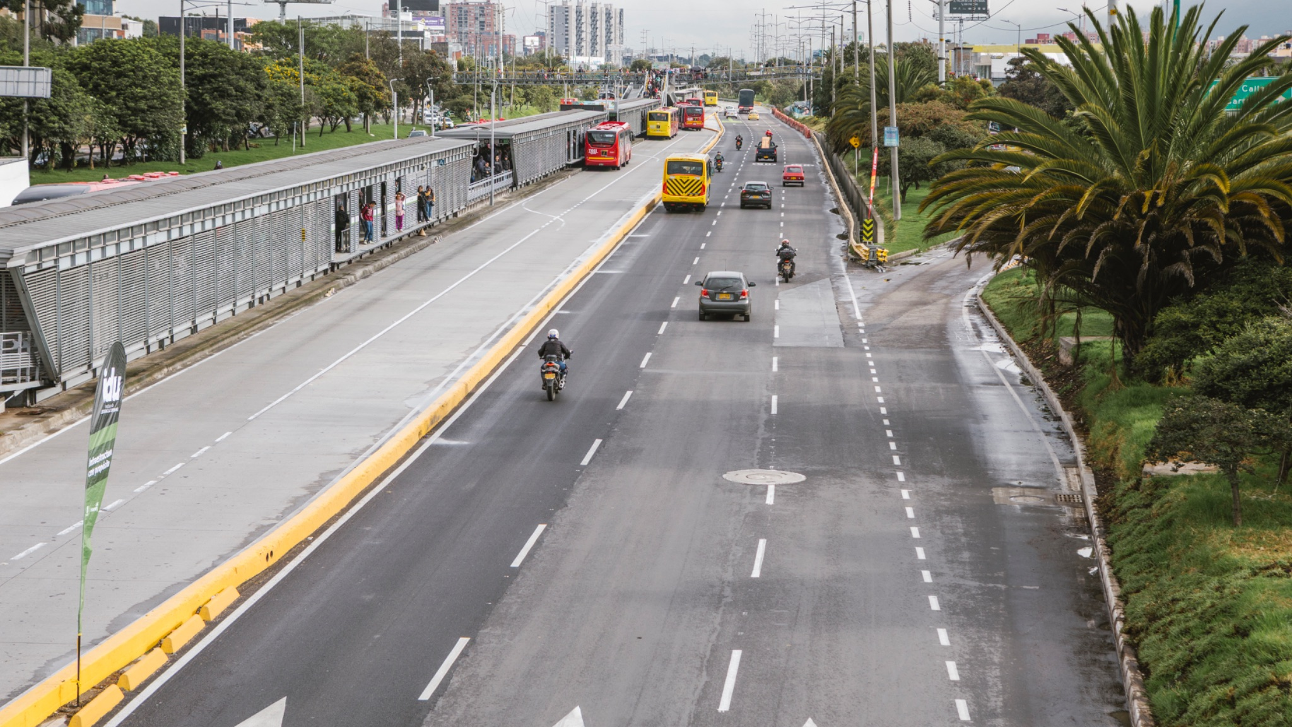









GRACIAS
Secretaria Movilidad
secretariamovilidadbogota
@sectormovilidad
sectormovilidad
@movilidadbogota
@sectormovilidad
www.movilidadbogota.gov.co

Slide 26
Sesión 3 Comparte tus preguntas a través del siguiente código QR
Transformación tecnológica del transporte público en Bogotá: Sistema Interoperable de Recaudo

